Slide 1

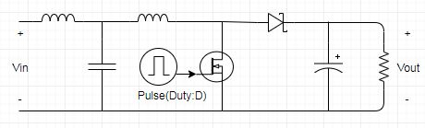
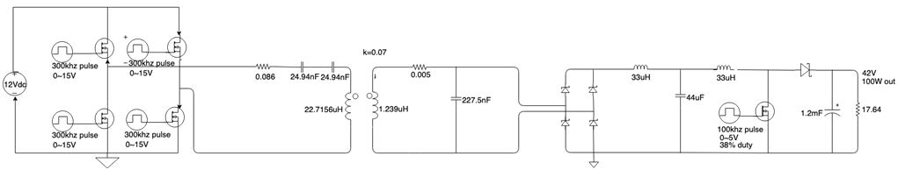
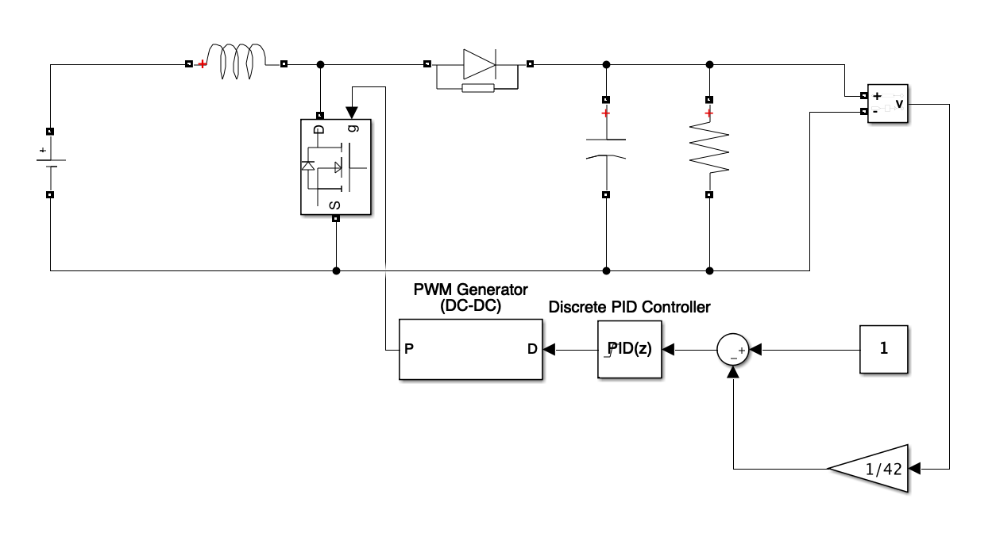
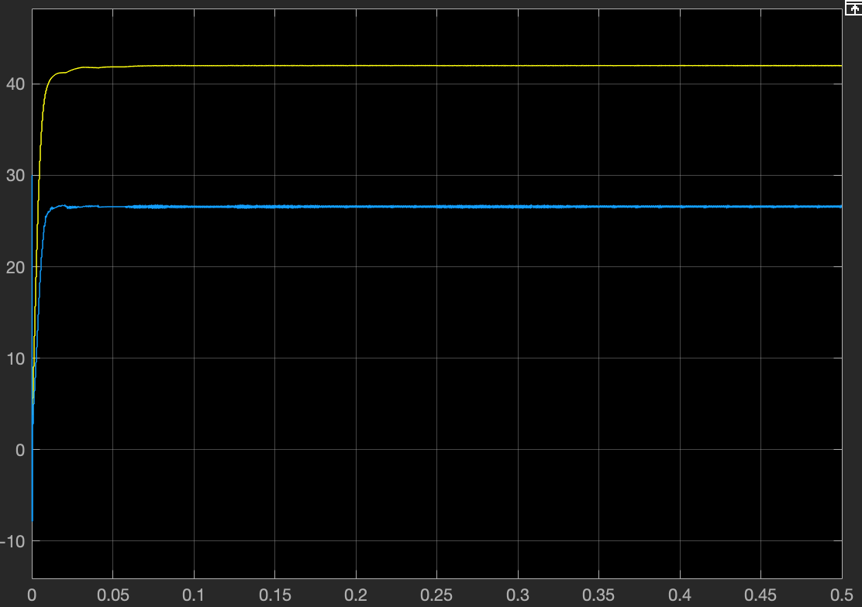
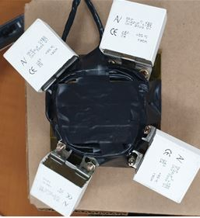
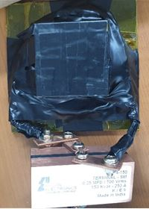
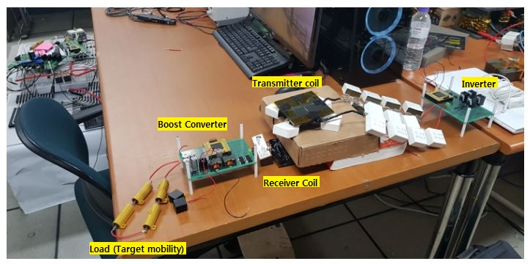
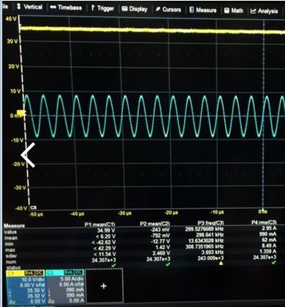
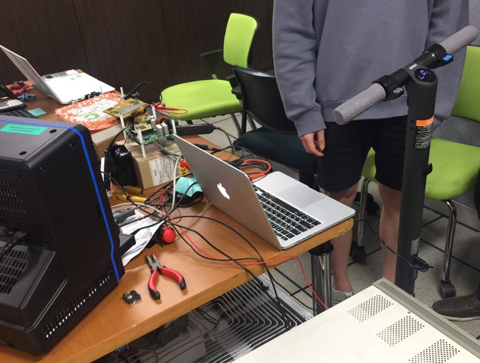
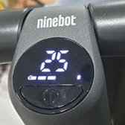
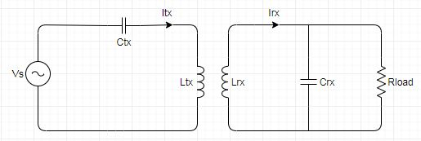
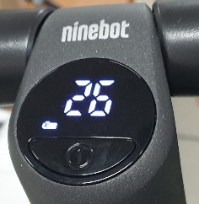




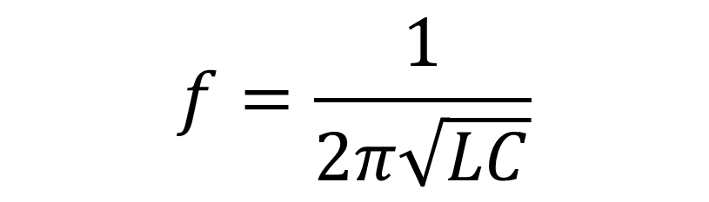
스마트 모빌리티를 위한 무선충전 모듈
Wireless charging system for smart mobility
안민홍,정다혜,권창균
서울시립대학교 전자전기컴퓨터공학부
프로젝트 목표
대표적인 스마트 모빌리티인 전동킥보드를 대상으로 무선 충전 시스템 구현하는 것을 목표로 하였다. 전동 킥보드의 충전 포트에 리시버 모듈을 연결하여, 배터리에 모듈을 직접 연결하지 않고도 무선으로 충전이 가능하게 한다.
3. Boost converter 및 제어기 설계
Boost Converter를 이용, 정류된 수신 전압을 승압
제어기로 Duty rate(D)를 조절, 출력전압($V_{out})$이 킥보드 충전기 정격 출력인 42V로 일정하게 유지되도록함.
PI 제어기 설계:
Modeling
$$V_{out}=\frac{V_{in}}{1−D}$$
Boost Converter
설계된 회로도
Frequency | 300kHz | Output Votage | 42V
Air gap between coils | 6cm | Transmitter coil diameter | 5cm
Output Power | 100W | Receiver coil diameter | 5cm
For both TX and RX
송신부(충전 스탠드)
수신부(킥보드 부착)
5cm
시뮬레이션 결과
5cm
5cm
10cm
입력 28V
출력 42V
$$Boost converter system design when V_{in}=28V$$
$$G_{c}\left(s\right)= G_{c∞}\left(1+\frac{ω_{L}}{s}\right)$$
$$1. Design f_{L} to be 0.0518 times lower than the loop crossover frequency f_{c}$$
$$ω_{L}={2πf}_{c}∗0.0518=3.04×{10}^{3}∗0.0518= 0.157×{10}^{3}$$
$$2. Design gain to be G_{c∞}= f_{c}/{T_{u0}f}_{0}$$
$${T_{u0}=1.515, f}_{0}=305.6,{ f}_{c}=483.8$$
$$where T_{u0} is uncompensated loop gain$$
$$G_{c}\left(s\right)=1.045(1+\frac{157}{s})$$
10cm
코일 설계 모형 및 실제 제작 코일
무선전력전송 실험 셋업
4. 시연결과
2. 송신부와 수신부 코일 설계
직렬-병렬 연결의 장점
2차 측에 일정한 전류 공급가능
공진주파수에서 낮은 임피던스
그 외 주파수에서 높은 임피던스
직렬-병렬 연결
출력 파형(노랑)
연결된 상태
충전 중(26%)
목표 주파수: 300kHz, 송신 코일: 22.7156μH ,수신 코일: 1.239μH
결론
전동 킥보드의 충전 포트에 리시버 모듈을 연결하여, 무선전력전송을 통해 킥보드가 충전됨을 확인함.
안전함, 편리함의 보장으로 실제 활용 가능성 확인.
$$f=\frac{1}{2π\sqrt{LC}}$$
$$C=\frac{1}{L{(2πf)}^{2}}$$
송신 캐패시터= 12.47nF
수신 캐패시터= 227.5nF

